Slide 1
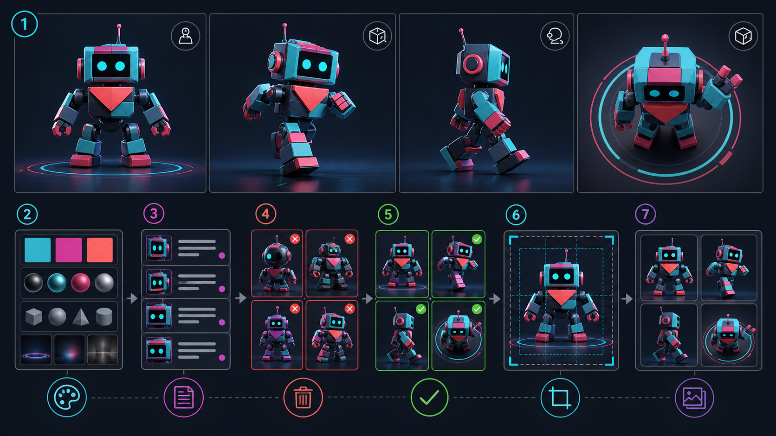
W08
期中評量
期中影像展與技術答辯
我能不能解釋作品背後的技術？
從原理、實驗到可說明的作品
多媒體系統 115
W08 · 期中評量

Slide 2
W08
期中評量
本週學習地圖
1
2
3
用三分鐘說明影像作品
以控制實驗支持改善判斷
個別回答影像與生成原理
多媒體系統 115
W08 · 期中評量

Slide 3
W08
期中評量
核心原理
關鍵詞
01
評量可重現性，不只看華麗程度
evidence
baseline
failure case
oral defense
說明規則
02
指出輸入、改變的參數、觀察到的輸出，以及仍不能確定的部分。
展示失敗版比只秀成品更能說明決策
03
不確定時先區分觀察、推論與待查證
多媒體系統 115
W08 · 期中評量

Slide 4
W08
期中評量
課堂實驗／任務
1
2
30 秒問題
60 秒流程
3
4
45 秒核心技術
30 秒比較＋15 秒限制
多媒體系統 115
W08 · 期中評量

Slide 5
W08
期中評量
同一核心，兩種支架
日間引導
進修挑戰
依固定檢核表說明參數、輸出與錯誤。
補充設計取捨與專題延伸路徑。
共同底線
CPU 路徑可完成；AI 生成需記錄；素材需有來源與同意；每位學生都能說明關鍵原理。
多媒體系統 115
W08 · 期中評量

Slide 6
W08
期中評量
本週完成條件
繳交
Exit Ticket
影像故事組
3–5 頁展示
個人反思
哪個證據支持你的選擇？
哪項限制仍存在？
哪些素材進入期末？
不要只交成品：留下變因、觀察、判斷與限制，才能把作品變成可學習的系統。
多媒體系統 115
W08 · 期中評量

